Slide 1
Методы и стандарты программирования
Стандартная библиотека шаблонов (STL):
Неупорядоченные контейнеры

Slide 2
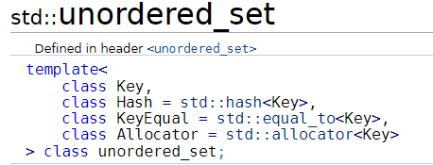
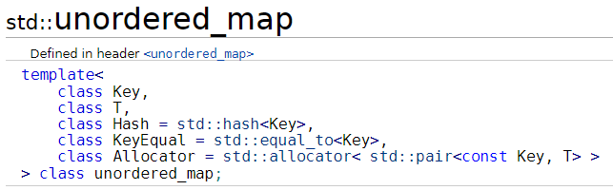
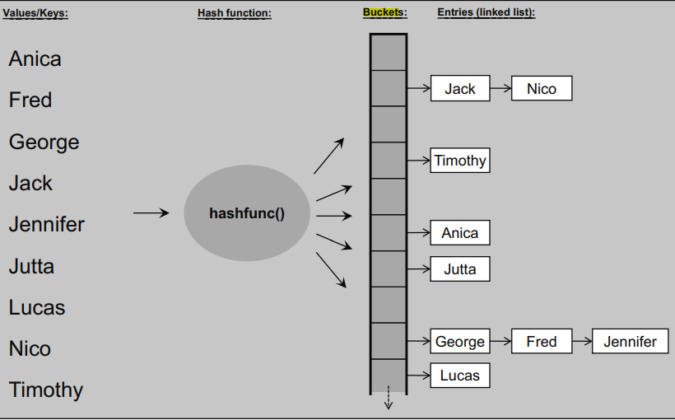
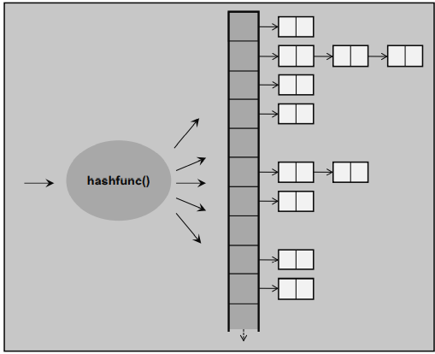
Неупорядоченные контейнеры
https://en.cppreference.com/w/cpp/container/unordered_set
https://en.cppreference.com/w/cpp/container/unordered_map

Slide 3
Неупорядоченные контейнеры.
std::unordered_set – хэш-таблица (hashtable)
std::unordered_map – тоже хэш-таблица, но хранит пары ключ-значение. Хэш-функция применяется к ключу
При вставке ключа в контейнер, от данного ключа вычисляется хэш-функция. Ключ помещается в ячейку массива с индексом, равным соответствующему значению хэш-функции. Таким образом, значение ключа определяет его положение
Для любого множества S и для любого положительного целого числа m функция - хэш-функция
m – количество возможных значений хэш-функции – хэш-мощность, мощность хэш-функции (cardinality of hash function)
S
Множество исходных объектов
(IP-адреса, слова текста, файлы, номера телефонов)
m
h(o)
o_{n}
…
$$o∈S$$
0
1
2
h(o_{n})

Slide 4
Хэш-таблицы с цепочками
Какое значение m оптимальное?
Если $${h(o}_{1}) = h (o_{2})$$ - коллизия
Коллизии могут разрешаться с помощью «цепочек» (chaining). Это не единственный способ разрешения коллизий, но в STL используется имено он. Такая структура данных называется хэш-таблицей с цепочками
Если n – число объетов, которые хранятся в хэш-таблице, то сложность операций (поиск, извлечение, вставка) по памяти:
$$α=\frac{n}{m}$$ - коэффициент заполнения таблицы (load factor)
Сложность по времени: O(c + 1), где c – количество элементов в самой длинной цепочке
0
1
...
h(o₁) = h(o₂)
o₁
o₂
m
Цепочка
Массив списков
(buckets)

Slide 5
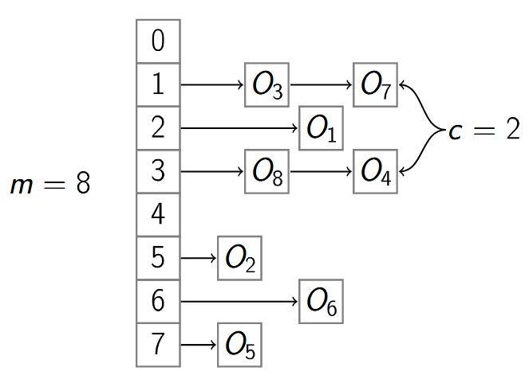
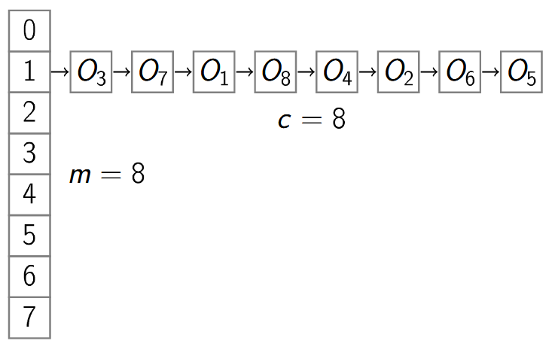
Хэш-таблицы с цепочками
Оптимально иметь относительно небольшое m и относительно небольшое c
Следовательно, хэш-функция должна равномерно распределять элементы по ячейкам массива, т.е. вероятность коллизии должна быть равна для всех возможных объектов
Какую бы хэш-функцию мы ни выбрали, для неё будет существовать набор аргументов, приводящий к множеству коллизий, потому что мощность множества всех возможных ключей значительно больше хэш-мощности
Хорошая хэш-функция
Плохая хэш-функция

Slide 6
Немного о вероятности
Частотное (статистическое) определение:
$$Pr\left(A\right)=\lim_{n→∞}\frac{n_{A}}{N}$$
Здесь $$Pr\left(A\right)$$ - вероятность наступления события A, N – количество проведённых опытов (наблюдений), $$n_{A}$$ - количество исходов опыта, соответствующих событию A
Геометрическое определение. Удобно использовать в геометрических задачах, допустим, если нужно посчитать вероятность случайного попадания точки в подобласть A области площадью S
Аксиоматическое определение: (Ω, F, P) – вероятностное пространство
Ω - пространство элементарных событий. Элементарные события – это исходы опыта, которые не могут произойти одновременно. В опыте с подбрасыванием игральной кости существует 6 таких событий, каждое из которых соответствует выпадению определённого числа.
F - cистема подмножеств Ω (система событий) – это все возможные способы выбрать события из Ω (порядок не важен). В опыте с игральной костью всего 2⁶
P - вероятность. Функция, которая определена на системе событий и обладает определёнными свойствами: P(Ω) = 1, P(x + y) = P(x) + P(y) и др.

Slide 7
Универсальное хэширование
$$\frac{1}{m}$$ - такую вероятность коллизии дает функция h, реализующая случайный выбор x из {0, 1, … m-1}. Такую хэш-функцию применять нельзя – она может иметь разные значения для одного и того же аргумента (значение не детерминировано)
Пусть U – множество ключей, H – конечное множество хэш-функций, отображающих U во множество
{0, 1, … m-1}. H = { h: U $$→$$ {0, 1, … m-1}} является универсальным семейством хэш-функций, если
По определению, если мы случайным образом выберем хэш-функцию из семейства универсальных функций, она тоже будет приводить к коллизии с вероятностью, не большей, чем $$\frac{1}{m}$$, $$∀ x, y ∈ U,$$ $$x ≠ y$$
Таким образом, мы одновременно получаем равновероятное распределение элементов хэш-таблицы по бакетам (цепочкам) и детерминированное значение хэш-функции
$$∀ x, y ∈ U, x ≠ y P(h(x) = h\left(y\right))≤\frac{1}{m}$$
Notes:
<number>

Slide 8
Универсальное хэширование
Докажем, что, если хэш-функция h была случайным образом выбрана из универсального семейства хэш-функций H, то ожидаемая длина цепочки с в хэш-таблице T размером m, хранящей n ключей, равна 1 + α
Случайная величина (случайная переменная, случайное значение) — в теории вероятностей величина, принимающая в зависимости от случая те или иные значения с определёнными вероятностями. Определим случайную переменную для коллизии:
$$X_{kl}=\left\{\begin{aligned}1 если h\left(k\right)=h\left(l\right), k≠l \\ 0\end{aligned}\right.$$
Математическое ожидание — среднее (взвешенное по вероятностям возможных значений) значение случайной величины
$$E\left(X_{kl}\right)=0+1∙Pr\left[h\left(k\right)=h\left(l\right)\right]≤\frac{1}{m}$$
Количество коллизий:
$$Y_{k}=\sum_{k≠l,l∈T}{X_{kl}}$$
$$E\left(Y_{k}\right)=\sum_{k≠l,l∈T}{E\left(X_{kl}\right)≤\sum_{k≠l,l∈T}{\frac{1}{m}≤\frac{n}{m}}}$$
Так как математическое ожидание линейно:

Slide 9
Универсальное хэширование
Длина цепочки в хэш-таблице: $$c_{k } = 1 + Y_{k}$$
Математическое ожидание длины цепочки:
$$E\left(c_{k}\right)=E\left(1\right)+E\left(Y_{k}\right)≤1+α$$
Cложность операций по времени: O(1 + α). Будет постоянной в асимптотическом выражении, если коэффициент заполнения таблицы α не будет расти
При выбранной хэш-функции m = const, а n растёт при вставке новых элементов. Когда n превысит определённый порог, нужно будет выбрать другую хэш-функцию с большей мощностью m. В std::unordered_map это реализует метод rehash()
Оптимально поддерживать $$0.5≤α<1$$

Slide 10
Универсальные семейства хэш-функций
Для целых чисел
$$H_{p }= \{{ h}_{p}^{a,b} =(\left(ax + b\right) mod p) mod m$$ }
p – большое простое число; $$1≤a<p$$ - 1; 0 ≤ b ≤ p - 1
Для строк
$$H_{p}=\left\{h\left(S\right)=h_{int}\left(\sum_{i=0}^{\left|S\right|−1}{S\left[i\right]x^{i}}modp\right)\right\},1≤x≤p−1$$
$$h_{int}$$ – хэш-функция из универсального семейства хэш-функций для целых чисел

Slide 11
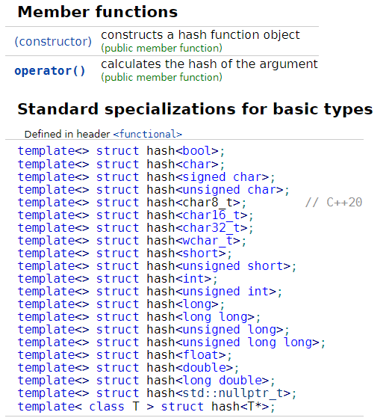
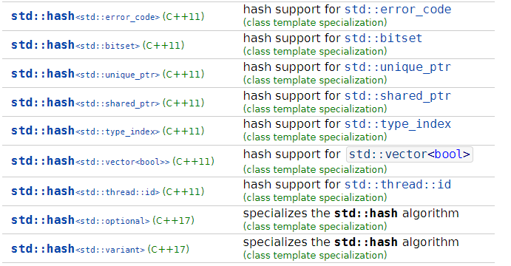
Хэш-функции в STL
std::hash – используется как функциональный объект (объект первого рода). Поведение реализуется перегруженным оператором вызова функции (operator ())
Способ хэширования зависит от типа значений. В связи с этим, STL предоставляет специализации шаблона std::hash для базовых типов и для большей части пользовательских типов, определяемых STL

